Slide 1

本文衍生自維基百科
程式人《十分鐘系列》
用十分鐘瞭解
《開放原始碼的世界》
陳鍾誠
2016年9月10日

Slide 2
開放原始碼

Slide 3
對於大部分人而言

Slide 4
就是有一堆軟體
可以讓你免費使用！

Slide 5
但是
這樣的認知
純粹是軟體使用者的層次！

Slide 6
開放原始碼
英文是Open Source

Slide 7
開源軟體
英文可以用Open Source Software
但也有人喜歡用Free software來稱呼

Slide 8
對於程式人而言

Slide 9
Free這個詞
絕對不是《免費》
而是《自由》！

Slide 10
就是《自由軟體》
裡面說的那種自由！

Slide 11
但是為甚麼
軟體需要自由呢？

Slide 12
關於這點
其實是搞錯對象！

Slide 13
想要自由的
不是軟體

Slide 14
因為軟體
不會知道自己到底自不自由

Slide 15
只有人
才會想要讓自己自由！

Slide 16
問題是
《自由軟體》到底讓誰自由！

Slide 17
答案很簡單

Slide 18
就是讓程式人自由

Slide 19
問題是
可以讓程式人得到甚麼自由呢？

Slide 20
關於這點
必須要深入的解釋一下！

Slide 21
想要知道自由到底是甚麼？
必須先能體會甚麼是《不自由》

Slide 22
你知道
我們程式人每天上班

Slide 23
辛苦的寫程式

Slide 24
背後的原因
其實通常和大家一樣！

Slide 25
那就是

Slide 26
老闆有發薪水！

Slide 27
然後

Slide 28
我們還領了那些錢

Slide 29
領了錢

Slide 30
就必須辦事

Slide 31
辦甚麼事？

Slide 32
老闆交代的事！

Slide 33
問題是
老闆會交代甚麼事呢？

Slide 34
這個問題

Slide 35
答案又很簡單

Slide 36
那些事
一定是老闆自己不想去做的事！

Slide 37
所以
老闆需要一些奴隸
來幫他完成工作！

Slide 38
而程式人的工作
通常就是完成那些

Slide 39
老闆想要
但是自己卻不想做的程式！

Slide 40
換言之

Slide 41
程式人的工作

Slide 42
就是當老闆的奴隸
寫老闆想要的程式 ...

Slide 43
身為奴隸
當然就沒有甚麼自由可言！

Slide 44
因為
你寫出來的程式

Slide 45
是公司的

Slide 46
而不是自己的！

Slide 47
於是
在198x年的某一天！

Slide 48
有一個
寫了很多程式的奴隸

Slide 49
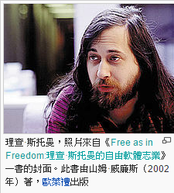
他的名字是
Richard Stallman

Slide 50
翻譯成中文就是
《理查、死拖慢》！

Slide 51
基本上
他們一群人，寫了當初UNIX系統裡的大部分工具程式。

Slide 52
但是有一天
UNIX的老闆AT&T說

Slide 53
這些程式
通通都是我的

Slide 54
如果你們拿去隨便用

Slide 55
那我就會

Slide 56
告你
告你
告你
告死你！

Slide 57
於是
《死拖慢》不爽了！

Slide 58
就在他很不爽的時候

Slide 59
發生了一件事情

Slide 60
那就是

Slide 61
他們的印表機壞了

Slide 62
那台印表機
一直印、一直印、一直印
都停不下來！

Slide 63
那時候
印表機還很貴！

Slide 64
於是
他打電話去向印表機公司
要那台印表機的原始碼！

Slide 65
結果、印表機公司說

Slide 66
印表機的原始碼
是我們公司的智慧財產
不能隨便給你！

Slide 67
死拖慢說
那我們那台故障的印表機怎麼辦？

Slide 68
於是對方說
請你和我們的維修部門聯絡
你的印表機壞了！

Slide 69
問題是
出狀況的是軟體
而不是硬體阿！

Slide 70
死拖慢心想
這家該死的印表機公司

Slide 71
這個該死的產業

Slide 72
這個該死的國家

Slide 73
這個該死的世界！

Slide 74
於是

Slide 75
死拖慢終於決定

Slide 76
要搞一場革命

Slide 77
革誰的命

Slide 78
革那些
軟體公司的命！

Slide 79
他找了律師
擬了一份《法律聲明》

Slide 80
這份聲明
稱為General Public License，簡稱GPL！

Slide 81
GPL授權聲明上寫著
我這份程式，可以免費給你用！

Slide 82
但是假如你的程式
呼叫了我的程式

Slide 83
那麼
你的程式也必須要
採用GPL的方式授權

Slide 84
於是

Slide 85
這場稱為開放原始碼運動的革命
就被啟動了！

Slide 86
死拖慢開始整理
自己所寫過的那些程式

Slide 87
然後分享給朋友們用

Slide 88
朋友們又寫了更多程式

Slide 89
分享給更多朋友

Slide 90
接著
這些採用GPL授權的程式越來越多！

Slide 91
像是gcc編譯器
就是這群程式裡，最為人所知的一組！

Slide 92
於是程式人
又開始得到自由了！

Slide 93
但是
還有一些小問題！

Slide 94
那就是
死拖慢他們當年
都曾經做過貢獻的UNIX
現在被AT&T的邪惡老闆收回去了！

Slide 95
而且那個可惡的老闆
還告了他那些把UNIX改版為BSD並開放的朋友們！
https://en.wikipedia.org/wiki/Berkeley_Software_Distribution

Slide 96
是可忍
孰不可忍！

Slide 97
但是
最後還是要忍！

Slide 98
因為你知道

Slide 99
法律
都是站在有錢人的那邊

Slide 100
而不是正義的這邊！

Slide 101
所以
死拖慢決定

Slide 102
那我們就
自己來寫一個作業系統好了！

Slide 103
而且
不要和UNIX有任何授權上的糾葛！

Slide 104
所以他決定發起
一個叫 GNU Hurd 的計畫
寫一個《自由的作業系統》！

Slide 105
問題是
要寫一個和UNIX完全沒關聯的作業系統，那還真的是件很麻煩的事情！

Slide 106
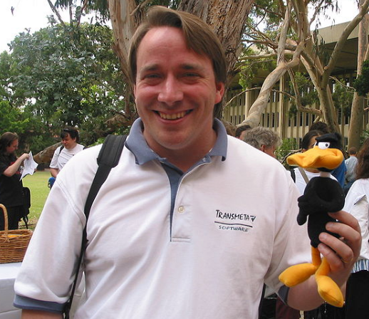
就在這個時候
有一個住在芬蘭的死白目大學生出現了！
那個大學生叫做托瓦茲(Linus Torvalds)

Slide 107
那個大學生說
我想在自己的386電腦上跑UNIX。

Slide 108
但是我找不到這種UNIX

Slide 109
所以、我決定自己來寫！

Slide 110
但是、我只是個大學生

Slide 111
而且
沒有寫過任何作業系統！

Slide 112
那我要怎麼才能
寫出一個作業系統呢？

Slide 113
那個大學生沒辦法

Slide 114
只好去找老師

Slide 115
他發現
有個叫MINIX的作業系統，基本上就是小型的UNIX。

Slide 116
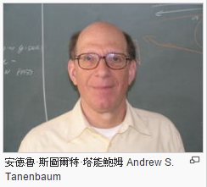
這個MINIX系統
是由荷蘭阿姆斯特丹自由大學的Tanenbaum教授所寫的！

Slide 117
於是、那個大學生
很認真地讀了Tanenbaum教授的書，並且架起了MINIX來用。

Slide 118
然後、開始閱讀程式碼

Slide 119
問題是
托瓦茲想要的功能，很多在MINIX中沒有實現！

Slide 120
於是
托瓦茲決定自己來加！

Slide 121
加著加著
發現有些程式接起來不順，寫起來太囉嗦，就乾脆順手改掉了！

Slide 122
改著改著
他發現自己把《微核心》的MINIX，改回了《巨核心》的老路！

Slide 123
而這個巨核心版本的UNIX
後來被稱為 Linux ！

Slide 124
更厲害的是
托瓦茲一邊改就一邊放上網

Slide 125
居然還吸引了
一些粉絲使用者！

Slide 126
這些使用者
也大部分都是程式人，有時也會幫忙寫些功能，並傳回給托瓦茲放進去整合。

Slide 127
結果有一天
Tanenbaum教授發現了托瓦茲把MINIX 改成巨核心的Linux，覺得這種架構根本就是倒退十年！

Slide 128
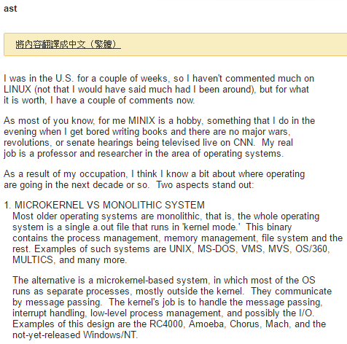
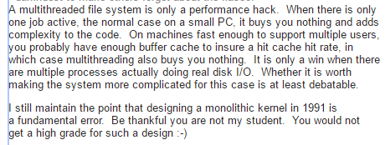
於是發了訊息說
Linux很爛，因為不是微核心，這樣會很難擴充，很難維護！
還好你不是我的學生，否則一定會得到很爛的成績！
https://groups.google.com/forum/#!topic/comp.os.minix/wlhw16QWltI%5B1-25%5D

Slide 129
當托瓦茲看到這個訊息

Slide 130
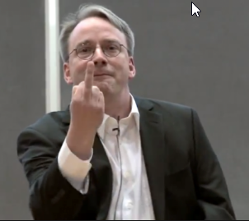
開始不爽了起來！

Slide 131
於是開始細數MINIX微核心的問題
像是很慢，一層又一層的包裝與訊息傳遞，只是為了那個高遠的《微核心》理想，卻忘記了使用者在意的是速度，而不是你到底包裝得有多美！
https://groups.google.com/forum/#!topic/comp.os.minix/wlhw16QWltI%5B1-25%5D

Slide 132
還有、你 Tanenbaum教授寫的MINIX
根本就是功能不全的玩具作品，拿來玩玩可以，真的拿來用就不行了！
而且MINIX連遵循UNIX相容POSIX規格都沒有，還敢誇說移植性有多好！

Slide 133
這個爭吵事件
反映了兩人的性格！
一個追求完美的龜毛教授，對上一個凡事講求實際可行的工程師。

Slide 134
但這件事
只是開放原始碼發展中的一個小插曲！

Slide 135
追求實用的Linux
終究大步甩開了MINIX，逐漸成長為一個影響力遍及全球的作業系統！

Slide 136
幾年之後
Linux結合Apache Server、MySQL、PHP，成為全球web伺服器最愛的平台
但是桌上型個人市場，還是由微軟所獨佔壟斷！

Slide 137
有趣的是
在法庭上，Linux竟然被微軟拿來當成自己沒有壟斷的證據！

Slide 138
當微軟因收購Novell被告上法庭時
比爾蓋茲辯稱說，我們沒有壟斷，因為伺服器上是以Linux為大宗...
http://www.net.dicp.ac.cn/temtext/showtext.php?id=253

Slide 139
但是微軟
一邊用Linux來解救自己的官司
一邊啟動萬聖節文件計畫，開始著手準備打擊Linux

Slide 140
還好
Linux並沒有因此被打死
反而逐漸的壯大起來！

Slide 141
又過了近十年之後
Google在2007年釋出了建構在Linux 上的Android手機開發平台，後來Android於吃下了80%以上的智慧型手機市場！

Slide 142
現在
開放原始碼已經和軟體工業密不可分！

Slide 143
除非你是100%
使用微軟工具的程式人
否則很難不去接觸到開放原始碼！

Slide 144
Linux所採用的授權
就是而那個《死拖慢》所創造的GPL授權，但是加上了透過《系統呼叫》不須開源的條款！
這讓Linux上層的應用可以不用開放原始碼，排除應用程式《被強制開源》的問題！
這也是Linux得以慢慢成長茁壯的一個重要原因

Slide 145
除了Android使用Linux之外
蘋果iMac作業系統Mac OS也是以FreeBSD做為系統核心的。

Slide 146
早期Apple採用了gcc工具
後來卻發現GNU組織常常不想處理Apple在Objective C語言上的需求。
於是後來Apple開始扶植另一個以BSD條款授權的LLVM編譯器
現在LLVM也已經可以和gcc匹敵了！

Slide 147
開源的世界
從1980年代GPL開始算起，已經過了三十幾年！

Slide 148
現在開源的世界
非常的眼花撩亂！

Slide 149
因為開源專案有數百萬個
隨時你都可以自己加一個！

Slide 150
甚至每個程式語言
都會有自己的開源社群
以及開源軟體發布方法

Slide 151
舉例而言
JavaScript在node.js出現之後就開始蓬勃發展。
透過node.js的專案管理發布套件npm，我們可以輕易的對全世界發布專案，並設定授權方式！

Slide 152
就算不透過npm這種工具
我們也可以用《托瓦茲》創造的git工具，輕易的將專案發布在像github這樣的開源平台上。

Slide 153
於是現在的程式人
面對的是一個五花撩亂的世界

Slide 154
我們得從
數百萬個專案裏挑出自己要用的套件，然後安裝、學習、開發、上傳、然後發布自己的專案！

Slide 155
而且還要注意到
專案的授權與相容性等問題！

Slide 156
像是
如果你用了GPL的套件就得要用GPL授權釋出自己的專案！
但是若用BSD授權的套件，則只需要標示該套件的BSD授權就行了！

Slide 157
另外還有像
Mozilla, Apache, CC, MIT ... 等各種授權方式，您必須仔細分辨，以免誤用授權而導致違反授權的問題。

Slide 158
現在的程式人
感覺比較像處在一個，充滿各種《不同自由》的自由世界當中，而且必須要小心的不要超越這些自由！

Slide 159
當你懂得這些自由的限制
才能真正的享受用他人的程式來組合並開發自己程式的自由！

Slide 160
如果你懂得使用開源套件
或許會逐漸發現
寫程式不再是一種手工業！

Slide 161
而比較像是
一種組裝業

Slide 162
程式人的責任
逐漸轉變成從數百萬的專案中，挑出對自己有用的東西，然後想辦法《組裝》使用
我們只要用很少得程式碼將這些專案黏合起來就好了！

Slide 163
當然
不是每個領域都有適合的專案，也不是每個專案都可以完全符合使用
所以必要時我們得挖開專案內部，進行修改或重新打造！

Slide 164
這就是
我這個程式人，面對現在這個
五花八門世界時的看法！

Slide 165
希望
你也能在開源的世界裡

Slide 166
得到真正的

Slide 167
自由！

Slide 168
這就是我們今天的

Slide 169
十分鐘系列

Slide 170
我們下回見！

Slide 171
Bye Bye!

